Slide 1
Architectures REST et RESTful
Élaborée par : Ben Hdia Souhir
Chabeen Hajer

Slide 2
Plan
Introduction
Web Service REST
Avantages et inconvénients
REST et SOAP
SOAP : Simple Object Access Protocol
SOAP ou REST : comment choisir ?
Développer des Web Services REST Avec Sping Boot
Conclusion

Slide 3
Introduction

Slide 4
Web Service
Service web est un système logiciel
Identifier par une URL
Dont les interfaces publiques et les fixations sont définit et décrit en utilisant XML,JSON

Slide 5
Un service web est utilise dans une architecture Client/serveur.
Client
Serveur Web
HTTP
Appel
Service

Slide 6
C’est quoi REST ?

Slide 7
REST
REST(REprésentation State Transfert) est un style architecture inspire de l’architecture de web fortement base sur HTTP.
Ce qu’il est :
Système d’architecture
Approche pour construire une application
Ce qu’il n’est pas :
Un protocole :
Un format
Un standard
Notes:
Protocole : utilisé pour communiquer sur une même couche d'abstraction entre deux machines différentes.
Format : format des donnees exemple fichier Rar

Slide 8
Utilisation
Utilise dans les développements des application oriente ressource(ROA) ou oriente données (DAO)
Les applications respectent l’architecture REST sont dits RESTful
Notes:
une architecture orientée ressource ou appelée REST, l’intérêt qu’elle présente, et les facilités qu’elle offre dans le développement d’applications distribuées.
« Dao » dénote que la classe a pour responsabilité d’accéder au système d’information pour lire ou modifier des données.

Slide 9
Les caractéristiques
Les services REST sont sans états (stateless)
Les architectures RESTful sont construire a partir des ressources uniquement identifiées par URI
Transférer XML, JavaScript Object Notation (JSON), ou les deux.
Interface uniforme base sur le méthode HTTP
Notes:
Chaque requête HTTP doit s'exécuter sans avoir connaissance des requêtes précédentes ou suivantes
il faut qu'elle soit accessible et pour ça on a créé les URI qui sont à la fois le nom et l'adresse d'une ressource, sans URI pas de ressource.

Slide 10
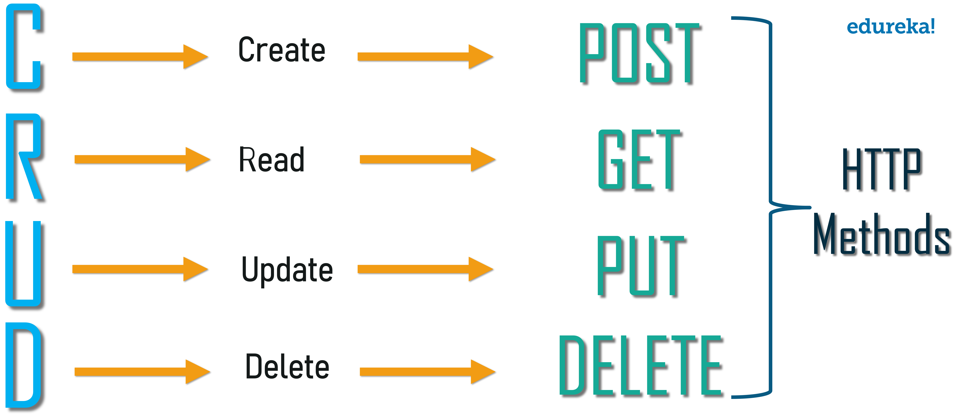
CRUD

Slide 11


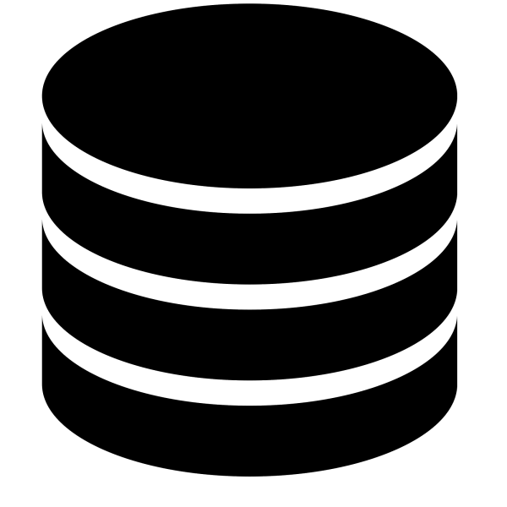
POST (Create)
Serveur
Requête HTTP
API REST
POST
Traitement
Réponse : JSON , XML ETC.
Client
Application
Site Web
ETC.
Demande/renvoie des ressources;
Base des Données

Slide 12
GET (Read)
Serveur
Requête HTTP
API REST
GET
Traitement
Réponse : JSON , XML ETC.
Client
Application
Site Web
ETC.
Demande/renvoie des ressources;
Base des Données

Slide 13
PUT (Update)
Serveur
Requête HTTP
API REST
PUT
Traitement
Réponse : JSON , XML ETC.
Client
Application
Site Web
ETC.
Demande/renvoie des ressources;
Base des Données

Slide 14
DELETE (Delete)
Serveur
Requête HTTP
API REST
DELETE
Traitement
Réponse : JSON , XML ETC.
Client
Application
Site Web
ETC.
Demande/renvoie des ressources;
Base des Données

Slide 15






Fournisseur

Slide 16
Avantages et inconvénients

Slide 17
Avantages
Simplicité de mise a jour
Lisibilité par un humain
la séparation du client et du serveur, qui aide à scaler plus facilement les applications
le fait d'être stateless, ce qui rend les requêtes API très spécifiques et orientées vers le détail
Représentation multiple (XML,JSON,…..)

Slide 18
Inconvénients
Sécurité restreinte par l’emplois des méthode HTTP
Cible l'Apple de ressources

Slide 19
REST et SOAP
REST et SOAP sont des approches différentes de la transmission des données en ligne. Plus précisément, toutes deux définissent la manière de développer des interfaces de programmation d'application (API) qui permettent les échanges de données entre plusieurs applications web.

Slide 20
SOAP : Simple Object Access Protocol
SOAP est un protocole standard initialement conçu pour que des applications développées avec différents langages sur différentes plateformes puissent communiquer.
Comme il s'agit d'un protocole, il impose des règles intégrées qui augmentent la complexité et les coûts, ce qui peut ralentir le chargement des pages.

Slide 21
Cependant, ces standards assurent la conformité et sont ainsi privilégiés pour certains scénarios d'entreprise.
Les standards de conformité intégrés incluent:
la sécurité,
l'atomicité,
la cohérence,
l'isolement et
la durabilité (ACID)

Slide 22
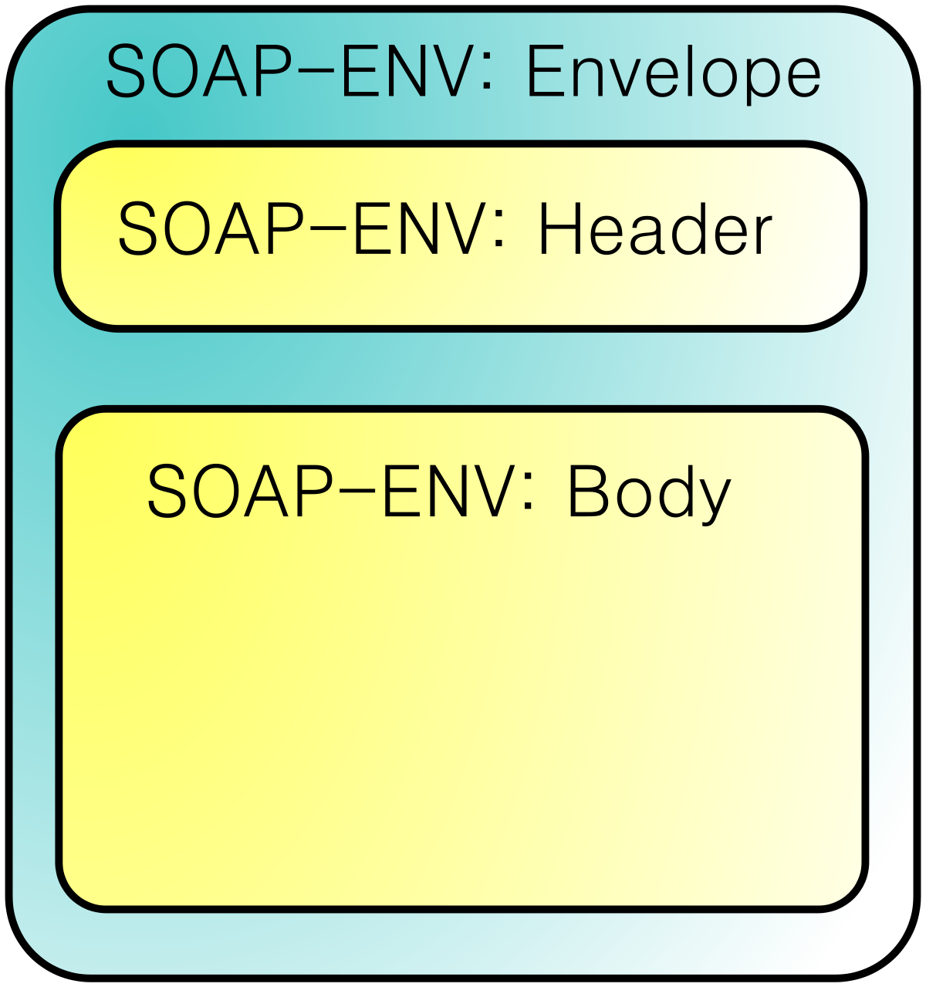
Autre mot SOAP est un protocole d'échange d'information structurée dans l'implémentation de services web bâti sur XML.
Il permet la transmission de messages entre objets distants, ce qui veut dire qu'il autorise un objet à invoquer des méthodes d'objets physiquement situés sur un autre serveur.

Slide 23
Lorsqu'une requête de données est envoyée à une API SOAP, elle peut être gérée par n'importe quel protocole de couches de l'application :
HTTP (pour les navigateurs web),
SMTP (pour les e-mails),
TCP
et autres.
En revanche, suite à la réception de la requête, les messages SOAP doivent être renvoyés sous la forme d'un document XML, un langage balisé lisible aussi bien par les humains que par les machines.
Une fois finalisée, une requête destinée à une API SOAP ne peut pas être mise en cache par un navigateur. Il n'est donc pas possible d'y accéder plus tard sans la renvoyer vers l'API.

Slide 24
SOAP ou REST : comment choisir ?
De nombreux systèmes d'anciennes générations reposent encore sur le protocole SOAP.
REST est arrivé plus tardivement et est souvent considéré comme une solution plus rapide pour des scénarios basés sur le web.
REST est un ensemble de recommandations qui permet une mise en œuvre flexible, tandis que SOAP est un protocole avec des exigences spécifiques comme l'envoi de messages au format XML.

Slide 25
Les API REST sont plus légères et donc plus adaptées aux concepts récents tels que l'Internet des objets (IoT), le développement d'applications mobiles et le serverless.
Les services web SOAP intègrent des spécifications de sécurité et de conformité des transactions qui répondent aux besoins de nombreuses entreprises, mais qui les rendent également plus lourds.
De plus, de nombreuses API publiques, telles que l'API Google Maps, suivent les recommandations REST.

Slide 26
Développement

Slide 27
Développement
Pour créer un contrôleur, il suffit de créer une classe et de l’annoter @RestController et de lui affecté un point d’accès.
Chacune des méthodes aura l’annotation @RequestMapping qui indique quel chemin de l’API la méthode couvre et quelle méthode HTTP lui correspond.
Ces annotations permettent à simplifier le code et à le rendre plus lisible.
Le Framework s’occupe de démarrer le serveur web et de rediriger les requêtes aux méthodes concernées.

Slide 28
Partie Pratique

Slide 29
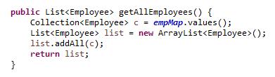
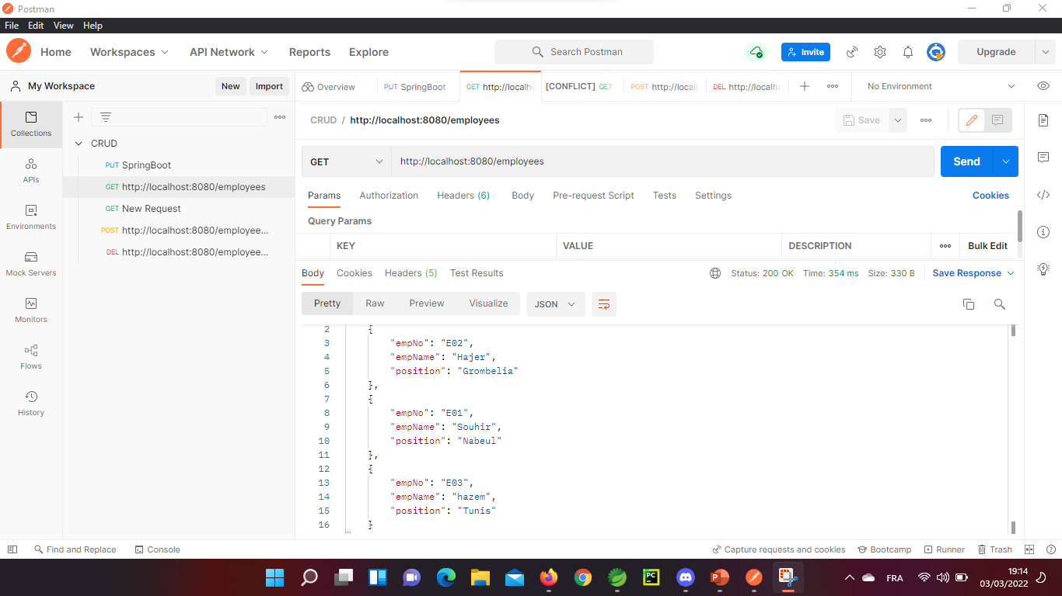
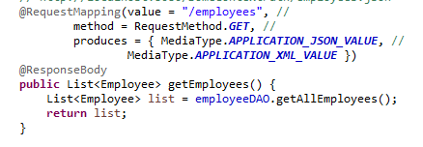
Get Tous les Employées

Slide 30
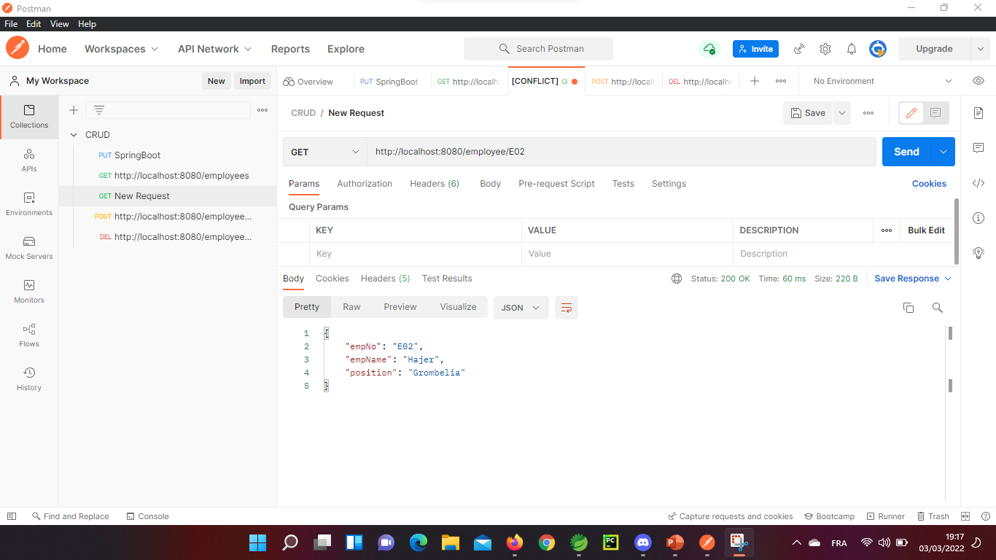
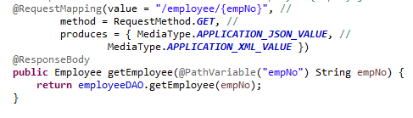

Get Un Seul Employée avec son ID
MainRESTController

Slide 31
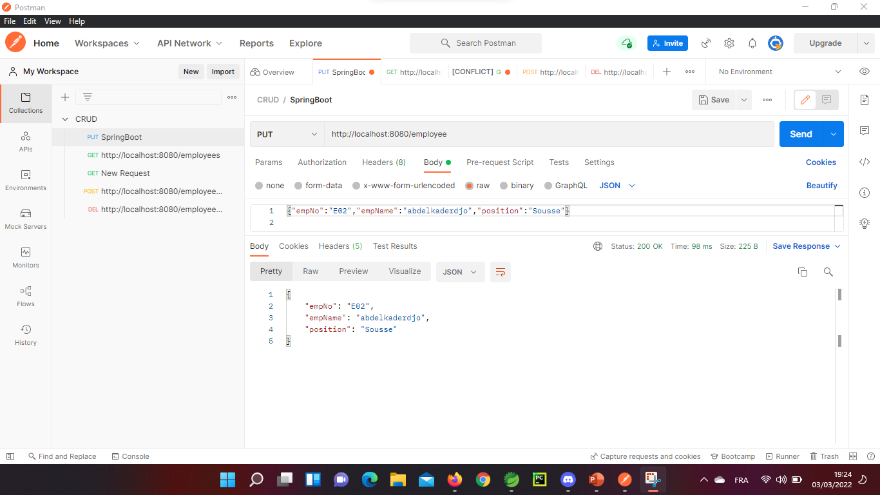

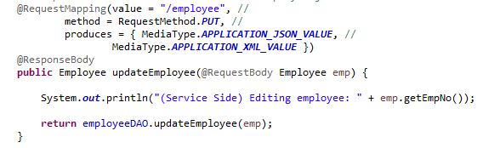

Put Un Employée

Slide 32
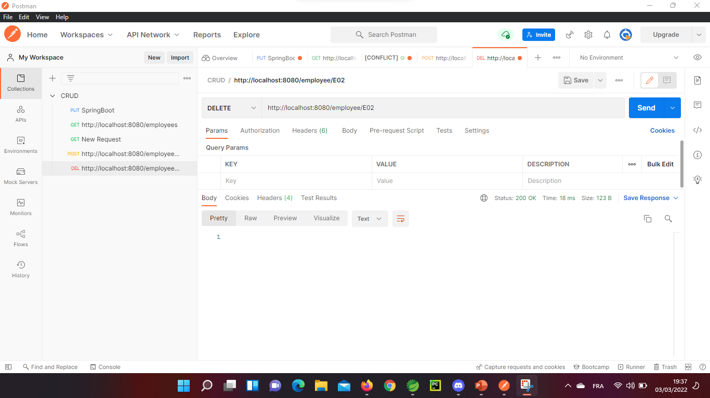
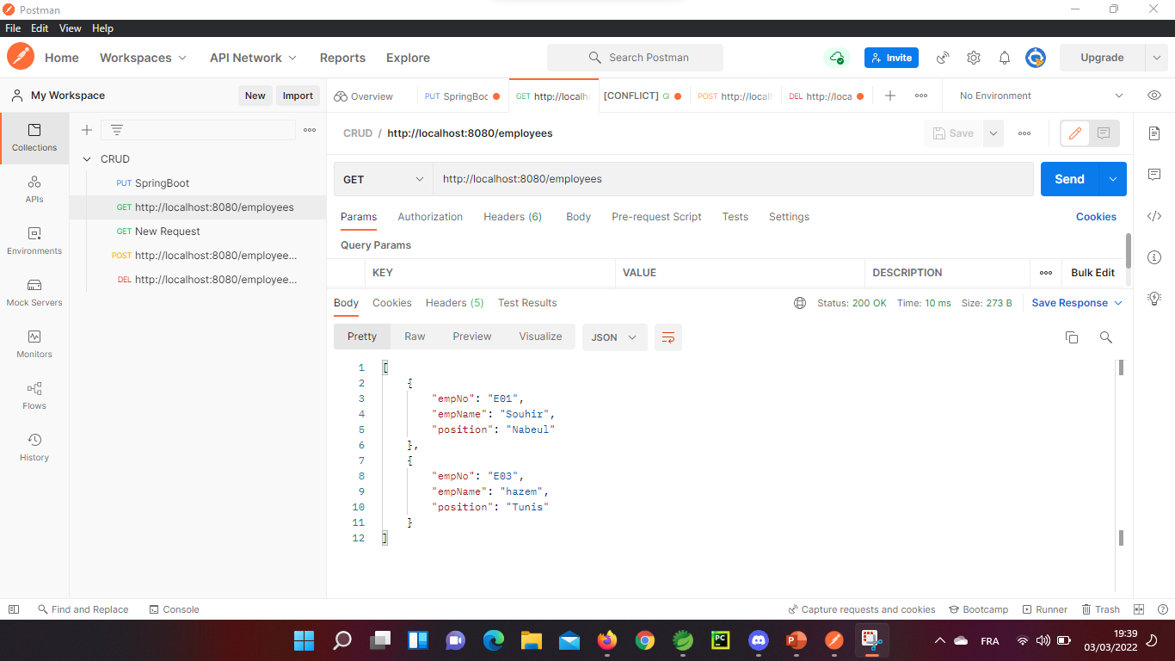
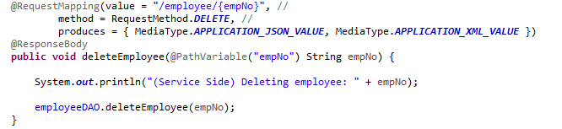

Delete Un Employée

Slide 33

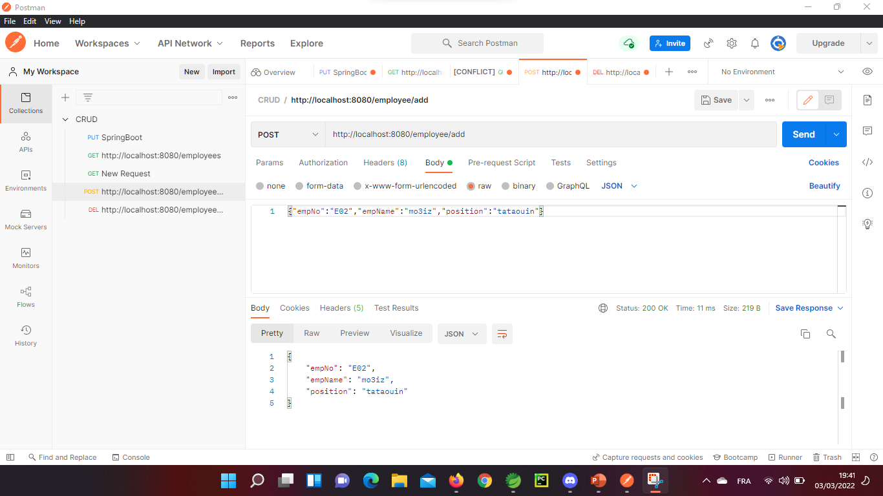
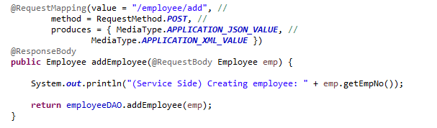

Post Un Employée

Slide 34
Conclusion

Slide 35
Conclusion
Le Framework Spring Boot permet de créer rapidement des API REST solides selon une architecture de code respectant le modèle MVC.

Slide 36
Références
https://slideplayer.fr/slide/15548242/
https://devstory.net/11645/exemple-crud-restful-webservice-avec-spring-boot?fbclid=IwAR2XQNSXSzqrXD-IkxjCLmegmUG6Q-74LPucrHUTtE_PpTY3wXqGFyysWuo
https://devstory.net/10773/qu-est-ce-que-restful-web-service?fbclid=IwAR2v1GOPAPFtKIBhliJYg6bQblY5Ja9zZajN7JoqDBwKIHmHz8Q80cDqRs0
https://slideplayer.fr/slide/5523684/?fbclid=IwAR3n2VKmbp_qrPZ9nWXekF8obX_AQfpqo_tKvcjqJd5PgzxLR63I2LNswVc
https://slideplayer.fr/slide/4792791/?fbclid=IwAR01asgJAkB-195ryCRkba48K63iU8aX57i-P81026XN6FpYxiAkg-jZYrQ
https://www.redhat.com/fr/topics/integration/whats-the-difference-between-soap-rest

Slide 37


